Slide 1
Antropologia del Mediterraneo
Proff. Paola Sacchi e Pier Paolo Viazzo
A.A. 2020/21
Corsi di laurea in Scienze internazionali – Antropologia culturale e Etnologia

Slide 2
Lezione 6
Antropologi “anglo-sassoni” e antropologi “nativi” nel Mediterraneo: un incontro mancato?
Antropologia del Mediterraneo
Paola Sacchi – Pier Paolo Viazzo

Slide 3
Antropologi “anglo-sassoni” e antropologi “nativi”:
la testimonianza di un antropologo tedesco, né anglo-sassone né nativo
È fondato sostenere che l’antropologia del Mediterraneo sia stata sin dagli inizi sottoposta a una egemonia anglo-americana?
Quel che è certo è che negli anni Ottanta queste accuse siano state mosse e che tra antropologi “anglo-sassoni” e antropologi “nativi” spesso non corresse buon sangue.
Ce lo dimostra una testimonianza (2005) di Thomas Hauschild, un antropologo tedesco noto per le ricerche condotte a partire dal 1982 a Ripacandida, un paese in provincia di Potenza. La scelta di studiare un paese della Basilicata, concentrandosi soprattutto sulla sua vita religiosa, era stata influenzata in maniera decisiva dalla lettura dei libri di Carlo Levi (1902-1975) e ancor più di Ernesto de Martino (1908-1965).
Thomas Hauschild, Le maître, l’indigène et moi. Anthropologie réciproque dans l’Italie du sud, in D. Albera, M. Tozy (a cura di) La Méditerranée des anthropologues. Fractures, filiations, contiguïtés 2005, Paris, Maisonneuve & Larose, pp. 313-334.
Antropologia del Mediterraneo
Paola Sacchi – Pier Paolo Viazzo

Slide 4
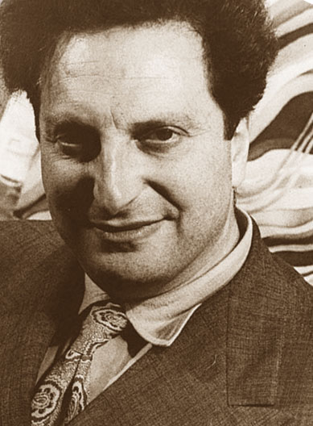
Carlo Levi e il “confino” in Lucania (1935-36)
Ebreo e antifascista, il pittore torinese Carlo Levi viene condannato nel 1935 a un periodo di “confino” che trascorrerà in Lucania a Grassano e poi a Aliano, due remote località entrambe in provincia di Matera.
Da questa esperienza nascerà un libro che lo renderà famoso: Cristo si è fermato a Eboli, pubblicato nel 1945 e subito tradotto in inglese (1946), in francese (1948) e poi in innumerevoli altre lingue.
Definito di solito romanzo autobiografico, questo libro può essere legittimamente considerato un resoconto etnografico in forma letteraria.
George Foster, eminente antropologo americano, in una recensione lo definiva un capolavoro letterario che «ha portato all’etnografia uno dei più piacevoli e penetranti studi di cultura popolare europea» e giudicava il suo autore di gran lunga preferibile a «una dozzina di artigiani dell’etnografia» (Foster 1951: 45-47).
George M. Foster 1951, Recensione di C. Levi, Christ stopped at Eboli, in «Boletín Bibliográfico de Antropología Americana», 13 (2), pp. 45-47.
Antropologia del Mediterraneo
Paola Sacchi – Pier Paolo Viazzo

Slide 5
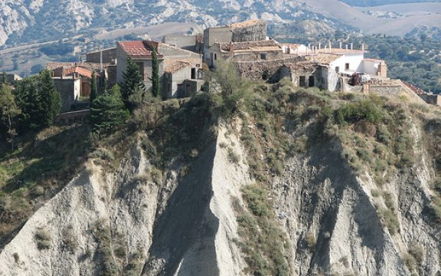
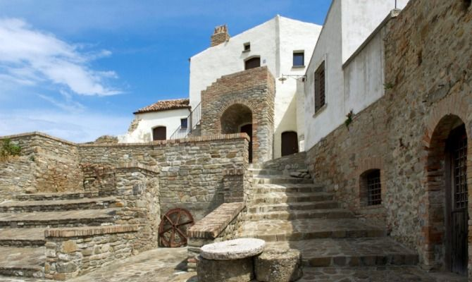
«Cristo è sceso nell'inferno sotterraneo del moralismo ebraico per romperne le porte nel tempo
e sigillarle nell'eternità. Ma in questa terra oscura, senza peccato e senza redenzione,
dove il male non è morale, ma è un dolore terrestre, che sta per sempre nelle cose, Cristo non è disceso.
Cristo si è fermato a Eboli»
Sotto: Aliano, il “borgo di Carlo Levi”
Antropologia del Mediterraneo
Paola Sacchi – Pier Paolo Viazzo

Slide 6
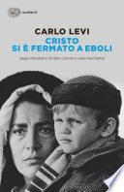
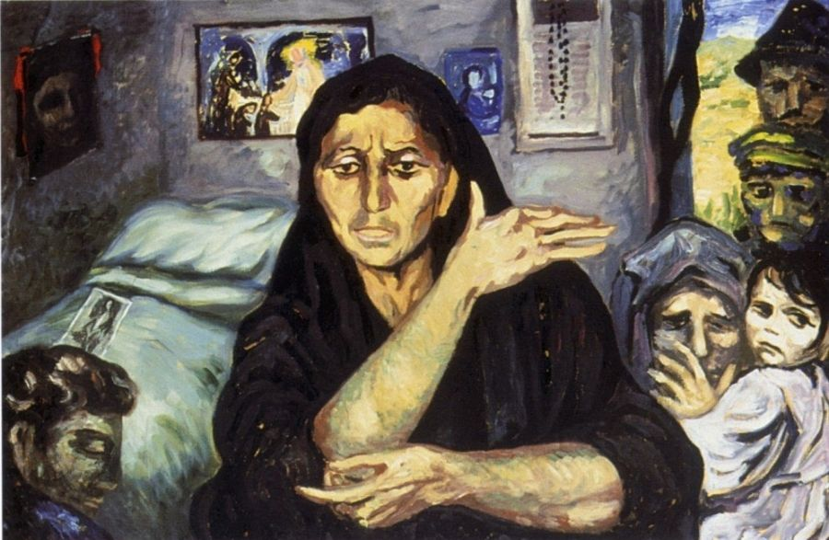
Carlo Levi tra pittura, letteratura e etnografia
Antropologia del Mediterraneo
Paola Sacchi – Pier Paolo Viazzo

Slide 7
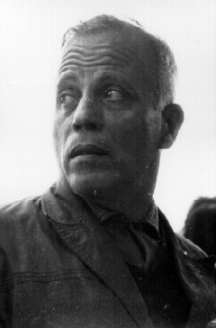
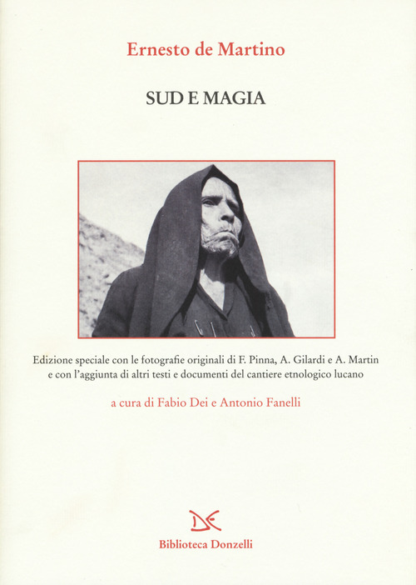
Il “maestro”: Ernesto de Martino tra storia delle religioni,
etnologia e politica
Antropologia del Mediterraneo
Paola Sacchi – Pier Paolo Viazzo

Slide 8
“… profondi risentimenti …”
Hauschild è uno degli antropologi che maggiormente hanno contribuito a far conoscere all’estero i lavori di de Martino, e nel corso degli anni ha avuto modo di stabilire legami di collaborazione con numerosi colleghi italiani. Ma come lui stesso ci dice:
“Gli inizi furono difficili. Poco prima della mia partenza per l’Italia nel 1982 […] insieme a una collega avevo organizzato a Berlino un convegno sull’“etnologia europea”, al quale avevamo ingenuamente invitato i grandi nomi della ricerca europea e nord-americana nel campo dell’antropologia sociale e culturale: Alan Dundes, Jeanne Favret-Saada, John Davis, Anton Blok, e per l’occasione Clara Gallini e Luigi Lombardi Satriani. […]
Lombardi Satriani rifiutò in modo brusco quando gli spiegai il mio progetto al telefono; solo molto più tardi dovevamo diventare amici, nel corso del mio soggiorno a Ripacandida. All’epoca lui non era pronto a sedersi allo stesso tavolo con gli americani e i britannici che avevano fatto ricerche in Italia. A dispetto delle mie buone intenzioni, mi resi dunque conto dell’incompatibilità delle posizioni degli etnografi indigeni e esogeni così come dei profondi risentimenti che si erano accumulati fra di loro: John Davis si rifiutava di parlare a Clara Gallini, Clara Gallini evitava Anton Blok” (p. 318).
Antropologia del Mediterraneo
Paola Sacchi – Pier Paolo Viazzo

Slide 9
Un “incontro mancato”?
Nel tracciare un bilancio delle ricerche antropologiche condotte nel Mezzogiorno tra il 1950 e il 1990, Maria Minicuci (2003) ha parlato di un «incontro mancato», notando come antropologi italiani e antropologi stranieri non abbiano «assolutamente dialogato tra loro […] anzi gli uni sconoscevano le analisi degli altri e ciascuno procedeva per la propria strada senza verifiche né confronti».
La reminiscenza di Hauschild ci aiuta a comprendere in che cosa sia consistito questo incontro mancato, ma non ne spiega le ragioni. Le domande che dobbiamo porci sono le seguenti:
Come si era creato in Italia questo atteggiamento di diffidenza, quando non addirittura di ostilità?
Ci sono state differenze tra l’Italia e gli altri paesi sud-europei?
E le relazioni tra antropologi “anglo-sassoni” e “nativi” sono cambiate nel corso della seconda metà del Novecento?
Maria Minicuci 2003, Antropologi e Mezzogiorno, in «Meridiana», 47-48, pp. 139-174.
Antropologia del Mediterraneo
Paola Sacchi – Pier Paolo Viazzo

Slide 10
Storia dell’antropologia e storia del Mediterraneo
nella seconda metà del Novecento
Cominciando dall’ultima questione, occorre ricordare che tanto gli studi antropologici sul Mediterraneo quanto l’area mediterranea stessa hanno conosciuto profondi mutamenti nella seconda metà del XX secolo: una possibile periodizzazione è quella che separa il periodo 1950-70 dal ventennio seguente. Intorno o poco dopo il 1970:
gli antropologi di formazione britannica cominciano a spostare la loro attenzione da villaggi rurali e isolati alle città, mettono in discussione la centralità dell’onore, iniziano il loro lavoro di “decostruzione”;
alla generazione dei “pionieri” succede una generazione di “epigoni”;
nei paesi sud-europei l’antropologia inizia a consolidarsi istituzionalmente;
nei paesi sud-europei muta radicalmente il contesto politico: “Rivoluzione dei garofani” in Portogallo (1974) e caduta del regime di Salazar, caduta della Giunta dei Colonnelli in Grecia (1974), fine del franchismo in Spagna (1975), tensioni politiche in Italia;
trasformazioni sociali e culturali che tra il 1975 e il 1983 trovano espressione nella riforma del diritto di famiglia in tutti i paesi dell’Europa meridionale.
Ipotesi: tra antropologi stranieri e italiani (o più in generale sud-europei) le relazioni hanno iniziato a deteriorarsi nel passaggio tra la generazione dei pionieri anglo-sassoni e quella dei primi epigoni
Antropologia del Mediterraneo
Paola Sacchi – Pier Paolo Viazzo

Slide 11
La Lucania come “laboratorio etnografico” negli anni ’50
La Lucania negli anni Cinquanta diventa «una sorta di laboratorio etnografico dove poter sperimentare metodiche e tecniche d’indagine elaborate all’interno di scuole di vario orientamento e diversa provenienza» (Mirizzi 2000).
Studiosi italiani e stranieri convergono soprattutto su Tricarico, cittadina in provincia di Matera, patria di Rocco Scotellaro, scrittore, poeta e uomo politico militante nel partito socialista, ma ricerche vengono condotte anche a Pisticci, a Matera, a Chiaromonte [= “Montegrano”] e a Grassano, dove Carlo Levi aveva trascorso una parte del suo periodo di confino.
In Lucania troviamo pionieri italiani degli studi antropologici: Ernesto de Martino (a Tricarico nel 1949-50, poi in numerose altre località lucane), Giovanni Battista Bronzini, Tullio Tentori (a Matera)
Ma anche molti stranieri: George Peck (sociologo, che influenza Scotellaro), Friedrich Friedmann (sociologo), Ann Cornelisen (archeologa che si converte all’antropologia), Edward Banfield (politologo, a “Montegrano”).
Ferdinando F. Mirizzi 2000, La Basilicata dopo Levi, laboratorio e centro propulsivo di studi demoetnoantropologici, in «Annali della Facoltà di Lettere e Filosofia dell’Università degli Studi della Basilicata», 10, pp. 177-207.
Antropologia del Mediterraneo
Paola Sacchi – Pier Paolo Viazzo

Slide 12
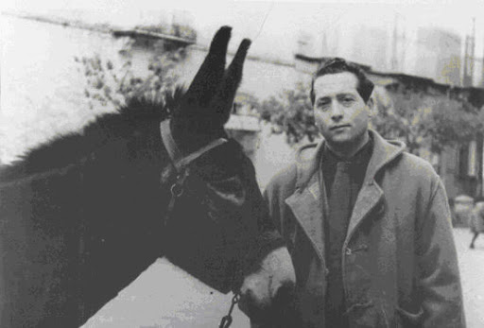
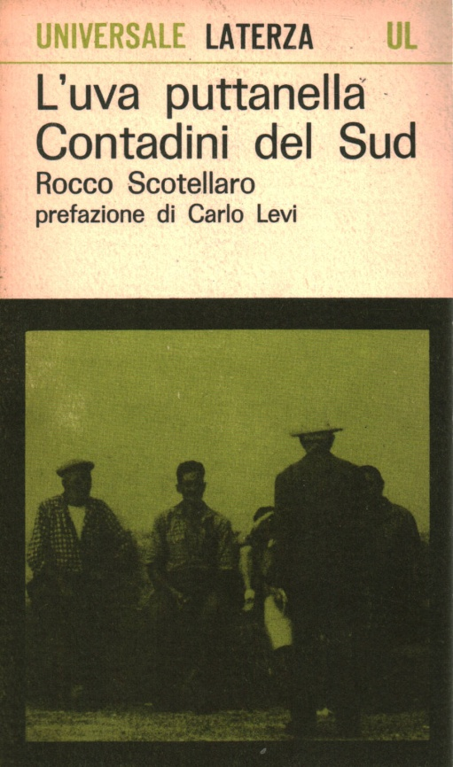
Rocco Scotellaro e I contadini del sud
Nasce nel 1923 a Tricarico, di cui diviene sindaco nel 1946, e muore a soli trent’anni nel 1953.
Esce così postumo un libro che molto influenza gli antropologi: Contadini del Sud, Bari, Laterza, 1954
(ripubblicato nel 1955, con una prefazione di Carlo Levi, insieme all’incompiuto romanzo autobiografico L’uva puttanella)
Antropologia del Mediterraneo
Paola Sacchi – Pier Paolo Viazzo

Slide 13
Antropologi “anglo-sassoni” e antropologi “nativi” in Lucania
Quali erano le relazioni tra italiani e stranieri?
Non si può negare che già negli anni ’50, tra i ricercatori italiani che lavoravano in Lucania, ci fossero opinioni diverse tra chi, come Tentori (1953), cercava di diffondere il verbo americano degli studi di comunità (appreso a Chicago da Robert Redfield), e chi invece, come de Martino (1953: 3) riteneva che al rinnovato studio del mondo popolare si dovesse «partecipare non da apolidi ma da italiani» e che «era ora di smetterla di correre dietro come allocchi alle novità forestiere».
Ma Francesco Faeta (2005) sembra aver ragione quando sostiene che esisteva allora tra gli studiosi italiani e stranieri che lavoravano nel Mezzogiorno italiano «una trama fitta che si svolgeva entro un progetto largamente comune».
Tullio Tentori 1953, Sullo studio etnologico delle comunità, in «La Lapa. Argomenti di storia e letteratura popolare», 1, pp. 5-7.
Ernesto de Martino 1953, Mondo popolare e cultura nazionale, in «La Lapa. Argomenti di storia e letteratura popolare», 1, p. 3.
Francesco Faeta 2005, Questioni italiane. Demologia, antropologia, critica culturale, Torino, Bollati Boringhieri.
Antropologia del Mediterraneo
Paola Sacchi – Pier Paolo Viazzo

Slide 14
Antropologi “anglo-sassoni” e antropologi “nativi” in Spagna
Non dissimile sembra essere stato il caso della Spagna. Il famoso libro di Julian Pitt-Rivers The People of the Sierra (1954), che nella storia dell’antropologia di questo paese ha rappresentato un vero e proprio spartiacque – «antes y después de Pitt-Rivers» – è stato oggetto, come vedremo, di feroci critiche agli inizi degli anni Ottanta (Serrán Pagán 1980; Moreno 1984). Ma questo antagonismo non esisteva trent’anni prima.
Emblematica l’amicizia tra Pitt-Rivers (1919-2001) e lo storico e antropologo spagnolo Julio Caro Baroja (1914-1995), al quale Pitt-Rivers dedica The People of the Sierra «con ammirazione e gratitudine». Pitt-Rivers aveva conosciuto Caro Baroja (allora direttore del Museo del Pueblo Español di Madrid) nel novembre del 1949, proprio agli inizi della sua ricerca sul campo, in occasione di una visita a Grazalema di George Foster.
Fu l’inizio di una lunga amicizia documentata minuziosamente dalla recente pubblicazione della poderosa corrispondenza tra i due studiosi: 293 lettere, cartoline e telegrammi di Julian a Julio, e 325 lettere di Julio a Julian, su un arco di oltre quarant’anni.
Julian Pitt‐Rivers & Caro Baroja Julio, De Julian a Julio y de Julio a Julian: correspondencia entre Julio Caro Baroja y Julian Pitt‐Rivers (1949‐1991), Introduzioni di Honorio M. Velasco, Carmen Caro & Françoise Pitt‐Rivers, 498 pp., Madrid, Consejo Superior de Investigaciones Científicas, 2015.
Antropologia del Mediterraneo
Paola Sacchi – Pier Paolo Viazzo

Slide 15
“Professori tyloriani e caporali giapponesi”?
Qualcosa – o forse molto – cambia negli anni Sessanta, quando dalla generazione dei pionieri si passa a quella dei primi “epigoni”, ad antropologi come Jeremy Boissevain o John Davis oppure come Anton Blok (non “anglo-sassone” ma olandese, però antropologo sociale di scuola britannica).
Questi antropologi portano con sé la convinzione – spesso neppure nascosta – di essere rappresentanti di un’antropologia incomparabilmente più moderna e raffinata rispetto all’etnografia sud-europea, fossilizzatasi nello studio del folklore e ferma a teorie e metodi di stampo ottocentesco. Emblematico quanto scrive Davis nelle prime pagine del suo libro di sintesi sull’antropologia del Mediterraneo:
«un etnografo francese o inglese o americano, armato dell’ultimissimo modello di mitragliatrice leggera intellettuale [carrying the very latest lightweight intellectual machine gun in his pack], rischia oggi di trovarsi davanti da un momento all’altro un professore tyloriano o frazeriano simile a un caporale giapponese sbucato fuori dalla giungla a combattere una guerra che solo lui non sa che è finita» (Davis 1977: 3-4).
John Davis 1977, People of the Mediterranean, London, Routledge & Kegan Paul.
Antropologia del Mediterraneo
Paola Sacchi – Pier Paolo Viazzo

Slide 16
Antropologi anglo-sassoni e “folkloristi” nativi
Qualche anno più tardi Blok (1981: 427), constatando che «sorprendentemente gli antropologi che scrivono di onore e vergogna nelle società mediterranee non sembrano cavarsela meglio dei folkloristi di un tempo», lascia chiaramente trasparire un senso di superiorità.
Per la maggior parte degli antropologi anglo-americani di questa generazione gli studi dei «folkloristi» indigeni sono del tutto irrilevanti: invano si cercherebbero nei lavori di Davis su Pisticci dei riferimenti anche minimi a de Martino, che pure nella cittadina lucana aveva compiuto tra il 1952 e il 1954 importanti, anche se brevi, discese sul campo, come mostra il suo celebre libro Sud e magia (1959).
Anton Blok 1981, Rams and billy-goats: a key to the Mediterranean code of honour, in «Man» (n.s.), 16, pp. 427-440.
Non stupisce che tra antropologi nativi e antropologi stranieri i risentimenti si siano accumulati, non solo in Italia ma anche in altri paesi sud-europei:
João Leal 2001, «Tylorian professors» and «Japanese corporals»: anthropological theory and national identity in Portuguese ethnography, in D. Albera, A. Blok, C. Bromberger (a cura di) Anthropologie de la Méditerranée, Paris, Maisonneuve & Larose, pp. 645-662.
Antropologia del Mediterraneo
Paola Sacchi – Pier Paolo Viazzo

Slide 17
In Italia: innovazione teorica e tensioni politiche
Da un punto di vista teorico, lo stereotipo del “folklorista arretrato” male si addice, soprattutto in Italia, a nuove generazioni che già negli anni Sessanta avevano avviato una ridefinizione del folklore come terreno privilegiato per lo studio dei dislivelli interni di cultura e dei rapporti tra culture egemoniche e culture subalterne, che si manifesta pienamente nel decennio seguente e che unisce a una considerevole raffinatezza teorica un combattivo impegno politico (Cirese 1971; Lombardi Satriani 1973; Clemente, Meoni, Squillacciotti 1976).
Questo impegno si inseriva in un quadro di tensione politica che si ritrova non solo in Italia ma anche negli altri paesi sud-europei, dove il processo di democratizzazione seguito alla caduta delle dittature si intreccia con atteggiamenti non sempre benevoli nei confronti degli Stati Uniti, a cui non si risparmiano accuse di imperialismo economico e culturale, ma anche della Gran Bretagna e del suo passato colonialista. Le infelici metafore usate da Davis di certo non aiutarono a gettare ponti.
Antropologia del Mediterraneo
Paola Sacchi – Pier Paolo Viazzo

Slide 18
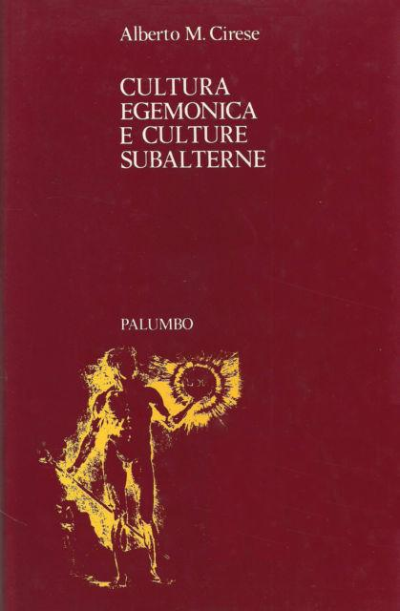
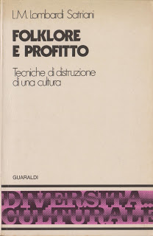
Il rinnovamento degli studi sul folklore in Italia negli anni ’70
Antropologia del Mediterraneo
Paola Sacchi – Pier Paolo Viazzo

Slide 19
In Spagna: “la favola di Alcalá e la realtà storica di Grazalema”
Forte di cinque anni di ricerca storica su Grazalema (la cittadina andalusa che Pitt-Rivers aveva celato dietro allo pseudonimo di Alcalá de la Sierra), nel 1980 Ginés Serrán Pagán scrive un articolo in cui – contrapponendo la «favola» di Alcalá alla «realtà storica» di Grazalema – accusa Pitt-Rivers di clamorosa ignoranza, frutto di un coinvolgimento pragmatico e superficiale con la storia locale, con i processi economici, con i conflitti politici e con le espressioni simboliche dell’Andalusia.
Il suo verdetto è che The People of the Sierra è «lontano dal rappresentare un modello utile per analizzare la realtà sociale spagnola. […] Il libro ha presentato una immagine falsa dell’Andalusia e ha influito negativamente sugli studi storici e antropologici che sono stati condotti in seguito» (1980: 82).
Ginés Serrán Pagán 1980, La fábula de Alcalá y la realidad histórica de Grazalema. Replanteamiento del primer estudio de antropología social en España, in «Revista Española de Investigaciones Sociológicas», 9, pp. 81-115.
Antropologia del Mediterraneo
Paola Sacchi – Pier Paolo Viazzo

Slide 20
Una “doppia colonizzazione”?
In Spagna critiche simili sono sollevate qualche anno dopo da Isidoro Moreno (1984), che ritornando sullo studio paradigmatico di Pitt-Rivers e analizzando alcuni lavori più recenti di antropologi anglo-americani e di alcuni loro emuli spagnoli non esita a parlare di una «doppia colonizzazione»:
- teorica, attraverso l’applicazione meccanica da parte degli antropologi “nativi” di concetti elaborati in contesti geografici e scientifici che nulla hanno a che vedere con il Mediterraneo;
- ma anche spaziale, in quanto l’Andalusia e la Spagna sono viste soltanto come un territorio popolato da informatori dove condurre l’indispensabile ricerca sul campo, un oggetto di studio che si riduce «a un pretesto per inutili polemiche accademiche in paesi lontani e per assegnare titoli e status a professionisti dell’antropologia che hanno in realtà ben poco interesse per il presente e per il futuro del popolo andaluso. E questo ha un solo nome, quello di colonialismo antropologico».
Isidoro Moreno 1984, La doble colonització de l’antropologia andalusa i perpecticves de futur, in «Quaderns de l’Institut Català d’Antropologia», 5, pp. 69-84.
Antropologia del Mediterraneo
Paola Sacchi – Pier Paolo Viazzo

Slide 21
Antropologi “anglo-sassoni”: altre critiche dalla penisola iberica
Gli articoli di Pagán e Moreno ebbero risonanza quasi soltanto in Spagna, dove continuano ad essere citati e discussi anche oggi.
Quelli di tenore assai simile del catalano Josep Llobera e soprattutto del portoghese João de Pina-Cabral ebbero invece un effetto dirompente a livello internazionale, facendo traballare paurosamente la legittimità di un’antropologia del Mediterraneo che era in gran parte nata e si era sviluppata nel mondo antropologico “anglo-sassone”.
Questo effetto dirompente si deve, paradossalmente, al fatto che i loro articoli furono pubblicati in riviste “anglo-sassoni”.
Josep R. Llobera 1986, Fieldwork in southwestern Europe. Anthropological panacea or epistemological straightjacket?, in «Critique of Anthropology», 6 (2), pp. 25-33.
João de Pina-Cabral 1989, The Mediterranean as a category of regional comparison: a critical view, in «Current Anthropology», 30, pp. 399-406.
Antropologia del Mediterraneo
Paola Sacchi – Pier Paolo Viazzo

